Slide 1
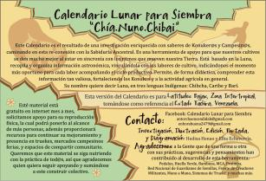
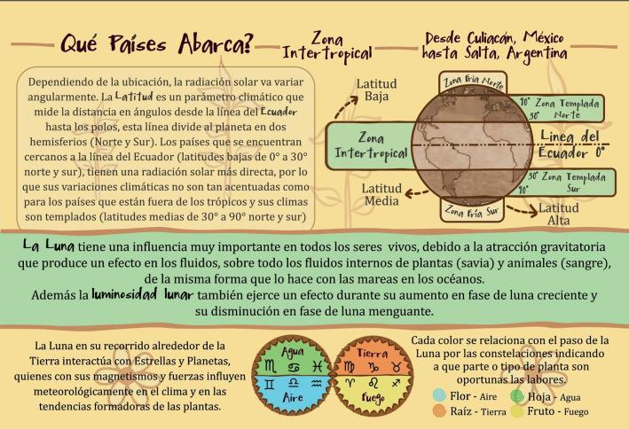
Tabla de especies cultivadas en los diferentes ciclos (calendarización lunar).
Fuente:
Calendario lunar para siembra

Slide 2
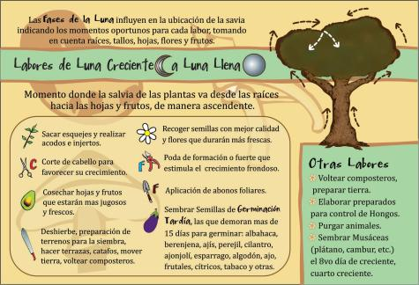
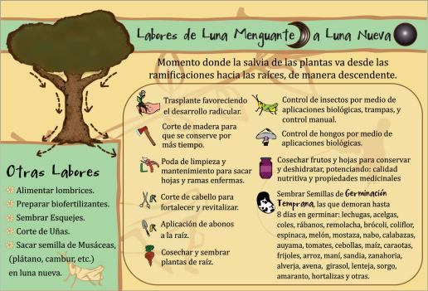
Tabla de especies cultivadas en los diferentes ciclos (calendarización lunar).

Slide 3
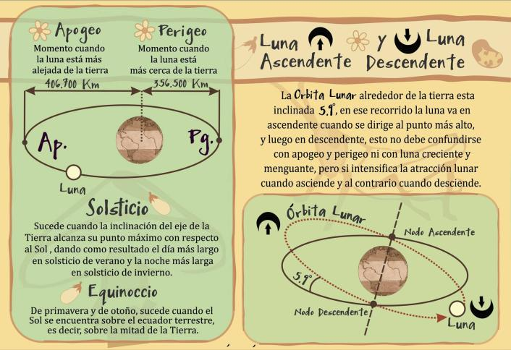
Tabla de especies cultivadas en los diferentes ciclos (calendarización lunar).
Fuente:
Calendario lunar para siembra
https://www.etsy.com/es/listing/751638242/septiembre-2020-calendario-lunar-para?fbclid=IwAR2fuUc3IiOnmE0htRa1-xS38J6pU0XbSgg1g4Jd97AjwnFJkOv5seQx780

Slide 4
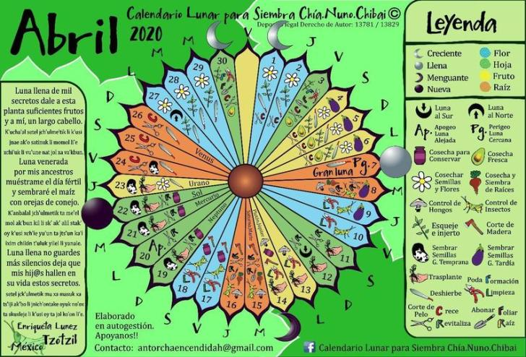
Tabla de especies cultivadas en los diferentes ciclos (calendarización lunar).
Fuente:
Calendario lunar para siembra
Fuente:
Calendario lunar para siembra
https://www.etsy.com/es/listing/751638242/septiembre-2020-calendario-lunar-para?fbclid=IwAR2fuUc3IiOnmE0htRa1-xS38J6pU0XbSgg1g4Jd97AjwnFJkOv5seQx780

Slide 5
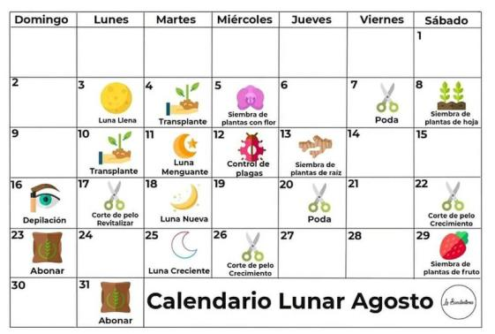

Tabla de especies cultivadas en los diferentes ciclos (calendarización lunar).
Ejemplo de calendarización solar para un huerto
Ejemplo de calendarización lunar para un huerto
Libro de la luna
Calendarios lunares online
https://ar.rhythmofnature.net/calendario-lunar

Slide 6
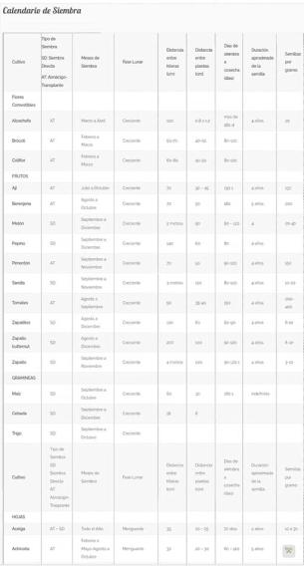
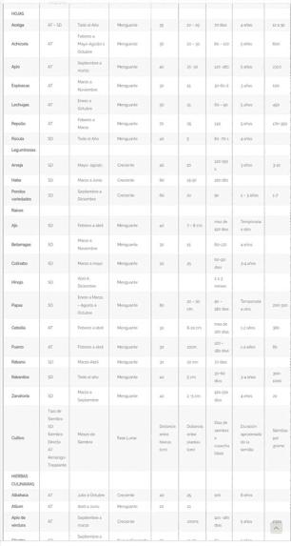
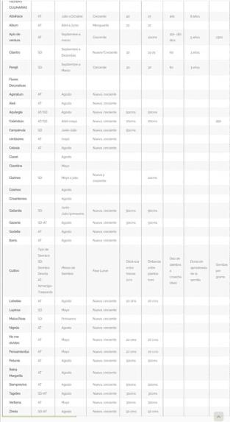
Libro de la luna

